Slide 1


UBND QUẬN DƯƠNG KINH
TRƯỜNG TIỂU HỌC ANH DŨNG
Tiếng Việt
Bài 17:
GỌI BẠN
(Tiết 3 + 4)
Notes:
Bài giảng thiết kế bởi: Hương Thảo - tranthao121006@gmail.com
1

Slide 2


Tiết 3

Slide 3
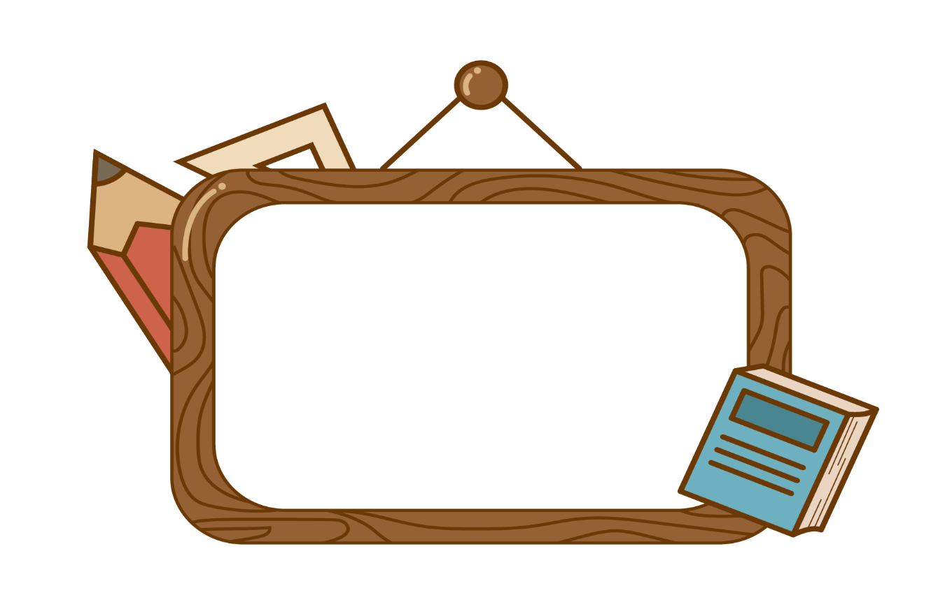

Viết

Slide 4
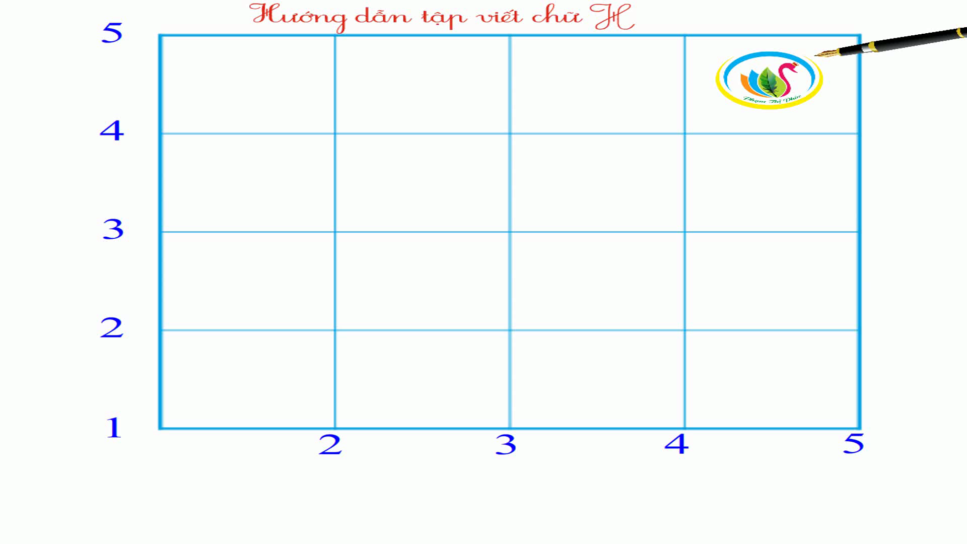

Slide 5

Viết từ ứng dụng
/
Học thầy không tày học bạn

Slide 6
Tiết 4

Slide 7
Nói và
nghe

Slide 8
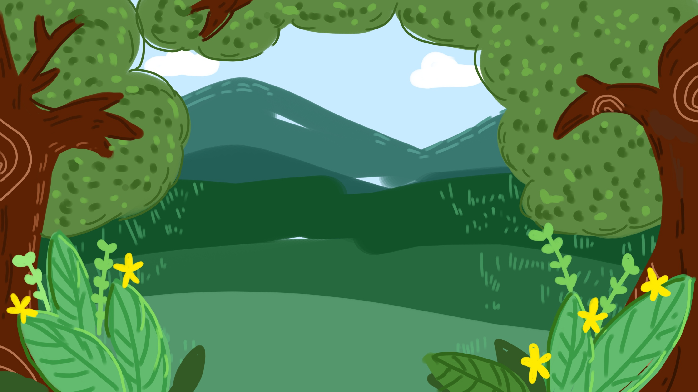
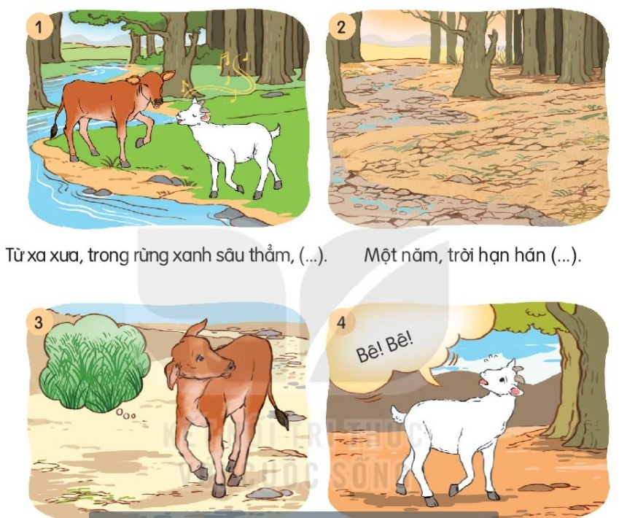
Nhân vật trong tranh là ai?
Khung cảnh xung quanh như thế nào?

Slide 9
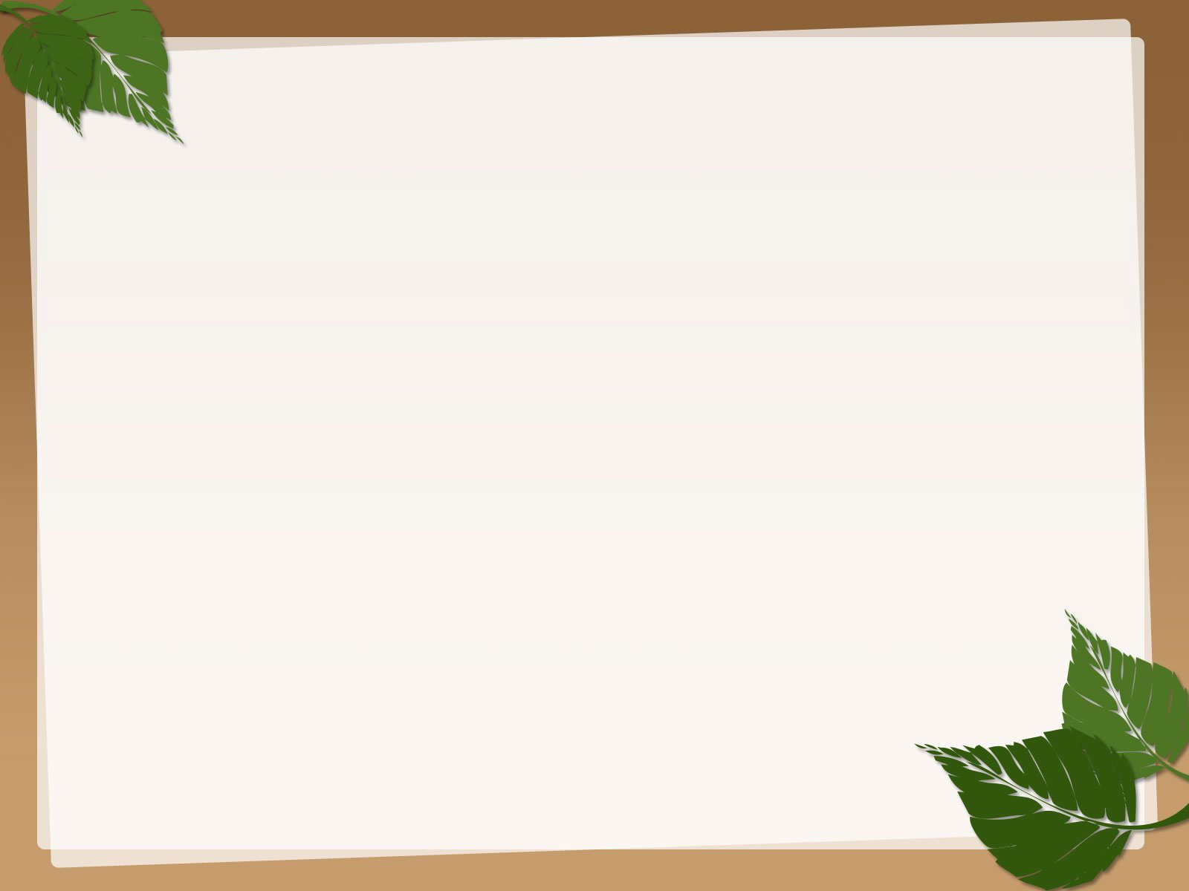
Chọn kể 1-2 đoạn của câu chuyện theo tranh
Từ xa xưa trong rừng thẳm có hai bạn bê vàng và dê trắng chơi rất thân với nhau. Hàng ngày hai bạn cùng nhau chơi đùa, ca hát bên bờ suối.

Slide 10
Kể tiếp đoạn kết của câu chuyện theo ý của em
Đến bây giờ dê trắng vẫn đi khắp nơi tìm bạn. Đi đến đâu dê trắng cũng hỏi mọi người xem có thấy bạn bê vàng không. Cuối cùng bác Voi chỉ cho dê trắng rằng bê vàng đang ăn cỏ cạnh bờ suối bên kia. Dê trắng vội chạy tới, 2 bạn gặp nhau vừng mừng vừa tủi.

Slide 11
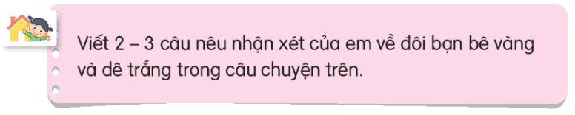
Đôi bạn bê vàng và bê trắng có một tình bạn thật đáng quý. Em rất ngưỡng mộ!

Slide 12



CỦNG CỐ BÀI HỌC

